Slide 1
Телемеханика құрылғыларын құру принциптері

Slide 2
Телемеханика құрылқылары туралы жалпы ақпарат
Қабылданған басқару сұлбасына сәйкес электр қондырғыларында бақыланатын объектіні басқарудың жергілікті және қашықтан басқару әдістері қолданылады, басқарылатын объектіні орнату орнында жергілікті басқару қолданылады.
Жергілікті басқару объектіні басқару органдарына тікелей әсер ету арқылы немесе электр қондырғысының басқару қалқанынан қолмен жүзеге асырылуы мүмкін.
Қашықтықтан басқару байланыс желілері бойынша жүзеге асырылады. әрбір басқару (бақылау) объектісін тиісті басқару органымен немесе аспаппен қосу жолымен байланыс желісі бойынша ақпарат беру. Әрбір сигналды беру үшін тиісті қиманың сымдары бар арнайы желінің болуы талап етіледі, осыған байланысты тікелей қашықтықтан басқаруда қолдану тек жергілікті басқару кезінде және объектілердің аз саны кезінде экономикалық тұрғыдан орынды болады.

Slide 3
Телемеханика құрылғылары дегеніміз байланыс каналдарынан арақашықтыққа кодталған сигналдарды тасымалдау арқылы технологиялық және өндірістік процесстерді басқара, бақылай және реттей алатын техникалық құрал. Орындайтын функцияларына қарай оларды телебасқару (ТУ) және телебақылау (ТК) бөлінеді. Телебақылау құрылғылары телесигнализация (ТС) және телеөлшеу (ТИ) құрылғыларына бөлінеді.
Телебасқару құрылғылары дегеніміз толық өндірістік кешенді немесе бөлек объектіні арақашықтан басқаратын техникалық құрылғы. ТУ құрылғылары ең жиң екі позициялық командаларды («қосу-ажырату», «қосу-алу») таратуға арналған, олар үш позициялы және көп позициялы командаларды жібере алады. Электр қондырғылардың басқару объектілерінің көбі екі позициялы. Көп позициялы объектілерге әр түрлі сумен жабдықтау және жылумен жабдықтау жүйелерінде қолданылатын әртүрлі ысырмалар және басқа құбыр арматуралары жатады

Slide 4
Телесигнализация құрылғылары дегеніміз басқару және бақылау объектілерінің күйі немесе қалпын арақашықтан бақылайтын техникалық құрылғы
ТС құрылғылары негізінен ақпаратты "қосылған-ажыратылған"сияқты қос позициялық сигналдар түрінде жібереді. Телесигнализация диспетчерлік пунктке (ДП) кезең-кезеңімен, объектілердің бірінің жағдайы немесе жай-күйінің өзгеруі нәтижесінде автоматты түрде диспетчердің шақыруы(сұрауы) бойынша, яғни ТУ жүйесі бойынша бақыланатын пунктке (КП) келіп түсетін команда бойынша ДП-ға түседі.
Телеөлшеу құрылғылары дегеніміз бақыланатын процестердің параметрлерін арақашықтан бақылайтын техникалық құрылғы

Slide 5
Телемеханикалық жүйелердің классификациясы
Хаттаманың сипаты бойынша (үзіліссіз, дискретті)
Орындайтын фукциялары бойынша (телесигнализация, телебасқару, телебақылау, аралас)
Хаттамаларды беру әдісі бойынша (бір каналды, көп каналды (уақыт бойынша бөлінетін, жиілік бойынша бөлінетін, көп сымды электрлі бөлінетін))
Басқару және бақылау объектілердің түрі бойынша(қозғалатын, қозғалмайтын)
Байланыс каналдарының түрі бойынша(электрлік, электрлік емес (оптикалық, акустикалық, пневматикалық, гидравликалық)
Байланыс желісінің құрылымы бойынша (тізбекті, радиалды, ағаштәрізді, аралас)
Басқару және бақылау объектілердің орналысуы бойынша(таралған және таралмаған)

Slide 6
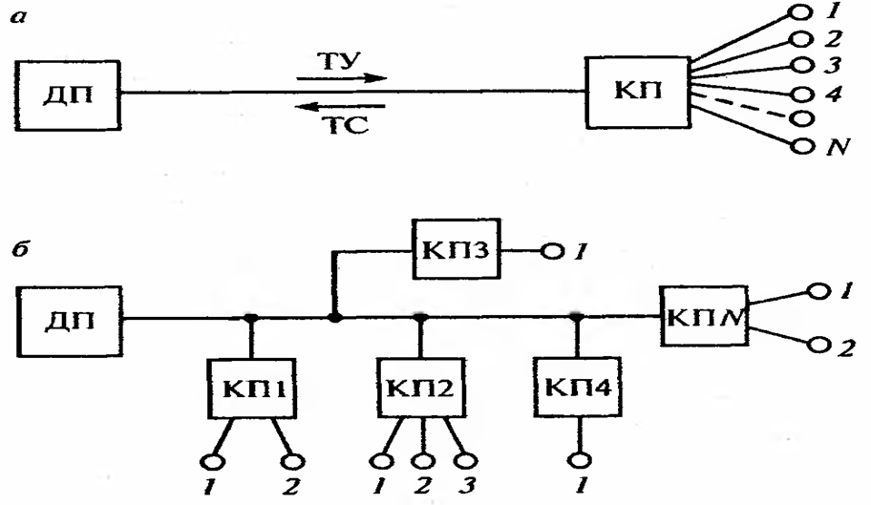
Басқару және бақылау объектілердің орналысуы бойынша(таралған(б)және таралмаған(а)

Slide 7
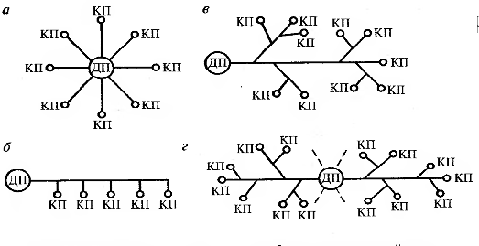
Байланыс желісінің құрылымы бойынша (тізбекті(б), радиалды(а), ағаштәрізді бір буынды (в), ағаштәрізді екі буынды (г)

Slide 8
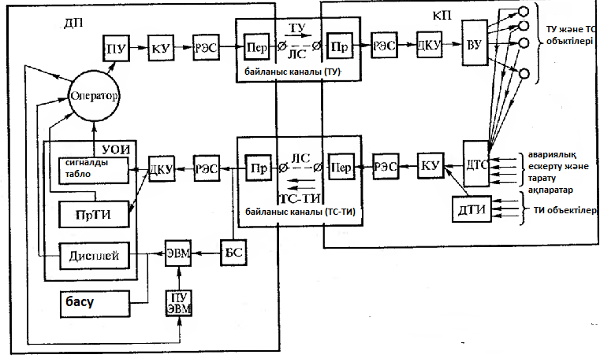
Телемеханикалық жүйенің құрылымдық сұлбасы

Slide 9
сигнал беру кезінде элементтерді бөлу
Блоктар сигнал элементтерін бөлу байланыс желісі бойынша бір-бірінен тәуелсіз беру үшін код комбинациясының элементтерін бөлуді жүзеге асырады. бұл жағдайда сигнал элементтері өз параметрлерін сақтайды және бір-біріне бұрмалаушы әсер етпейді
Сигнал элементтерінің арналарын бөлудің негізгі әдістері: электрлік, онда кодтық комбинацияның әр элементі сымдар жұбы арқылы беріледі, жиілік, бұл әр элемент барлық басқа элементтерден айырмашылығы өз жиілігінде беріледі; уақыт, белгілі бір уақыт кезеңі ішінде сигналдың тұрақты берілуіне негізделген

Slide 10
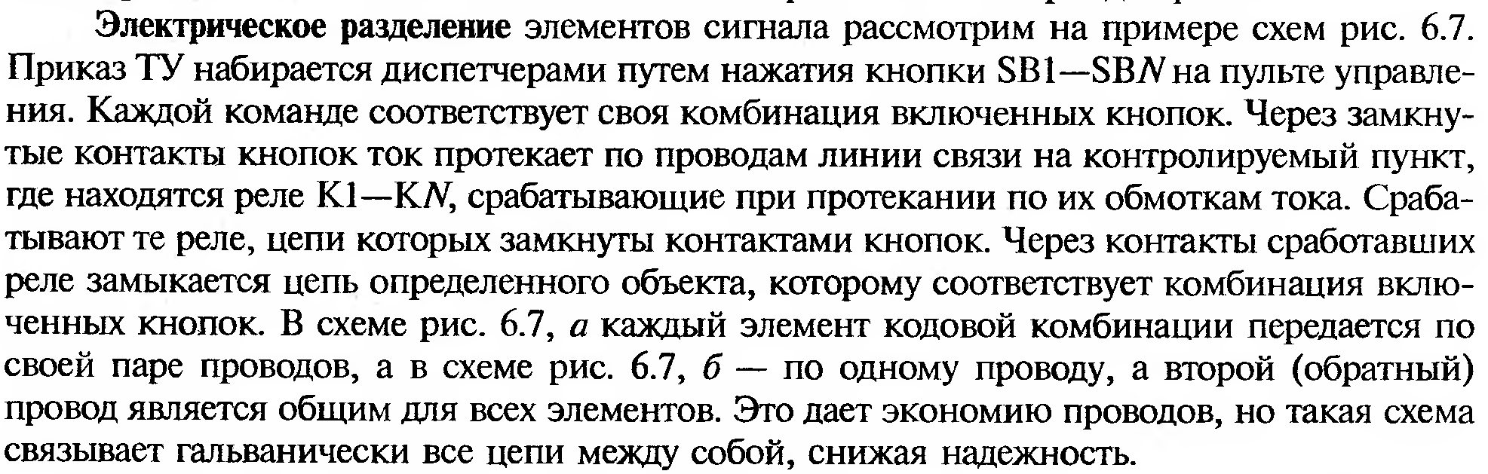

Slide 11
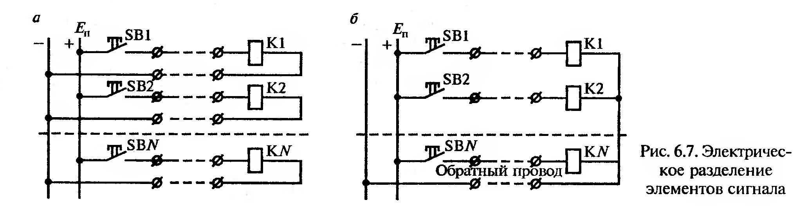

Slide 12
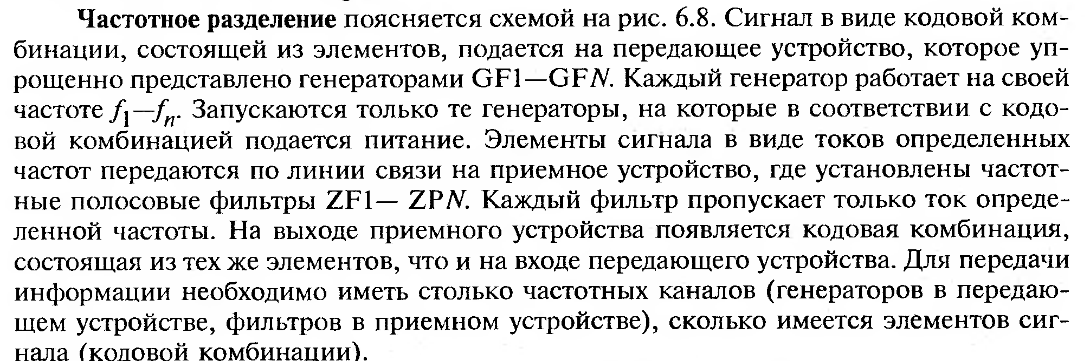

Slide 13
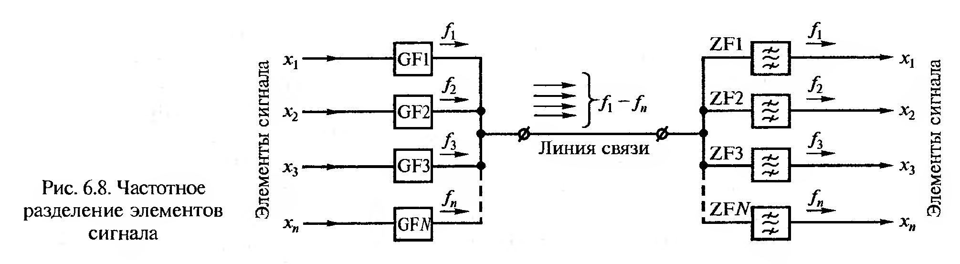

Slide 14
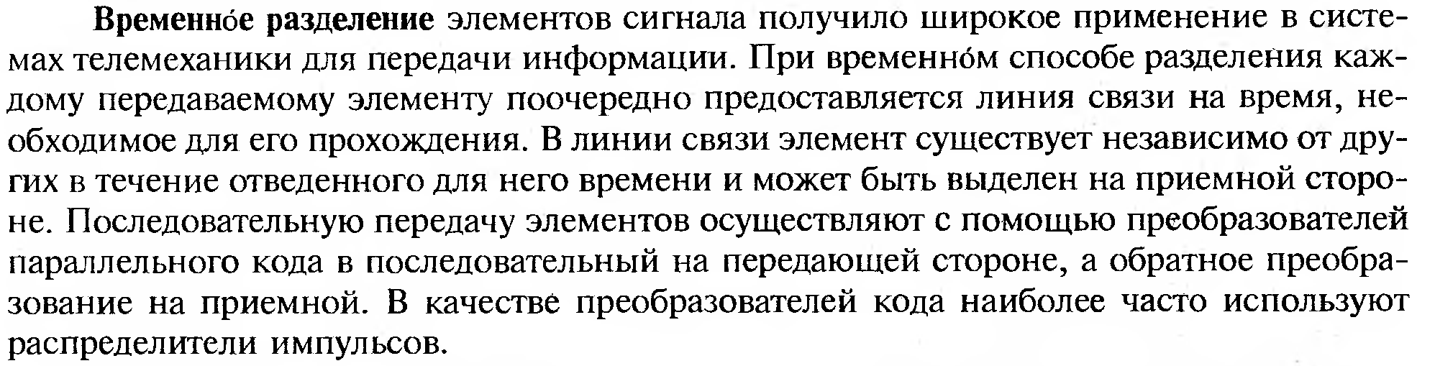

Slide 15
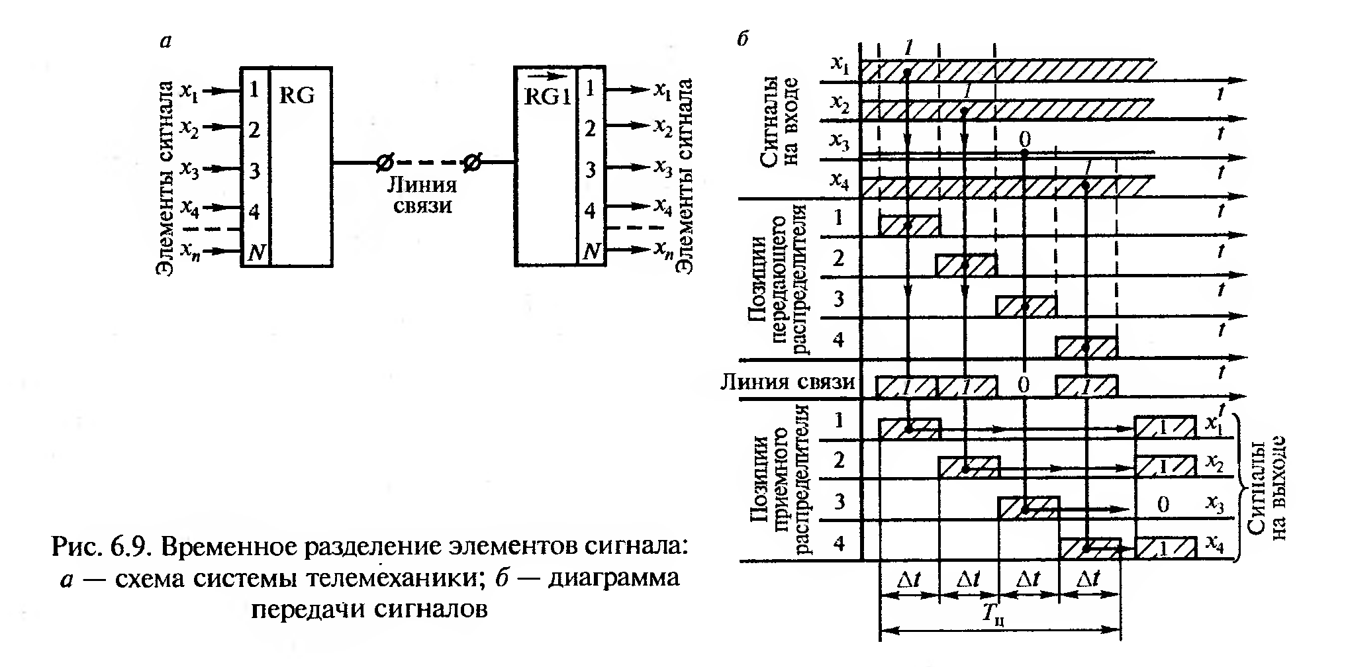

Slide 16
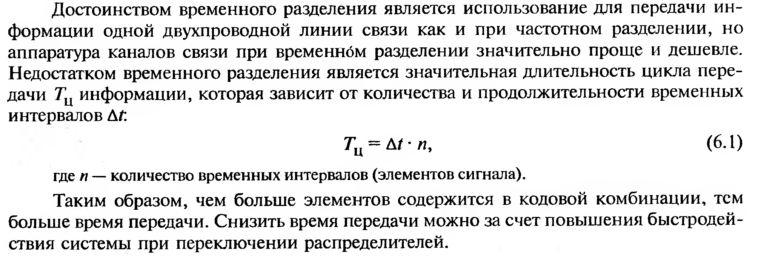

Slide 17
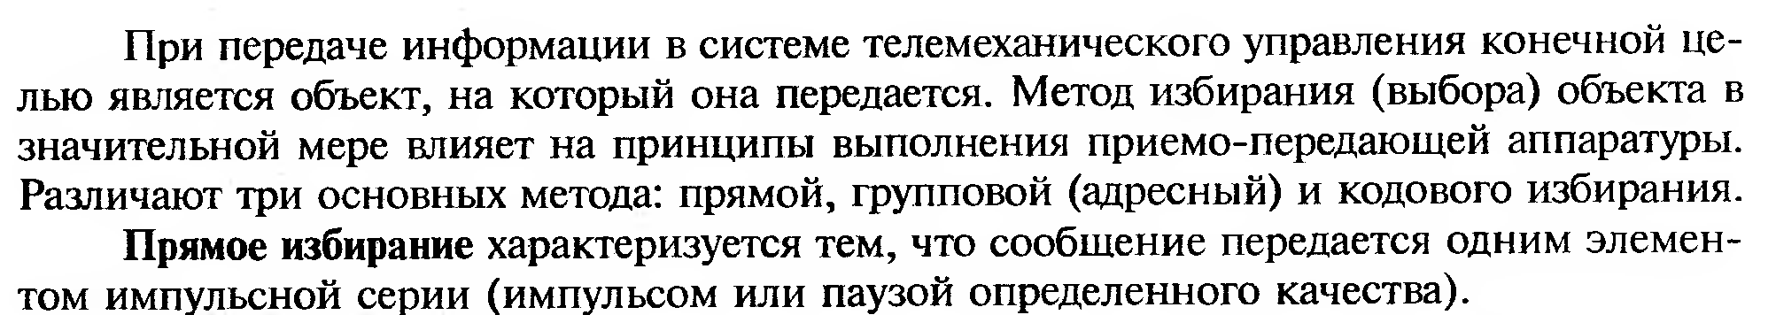
Методы избирания объектов телемеханики

Slide 18
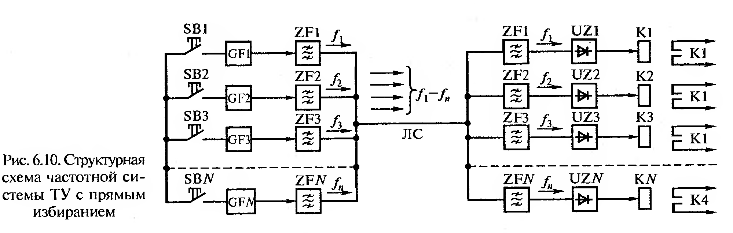

Slide 19
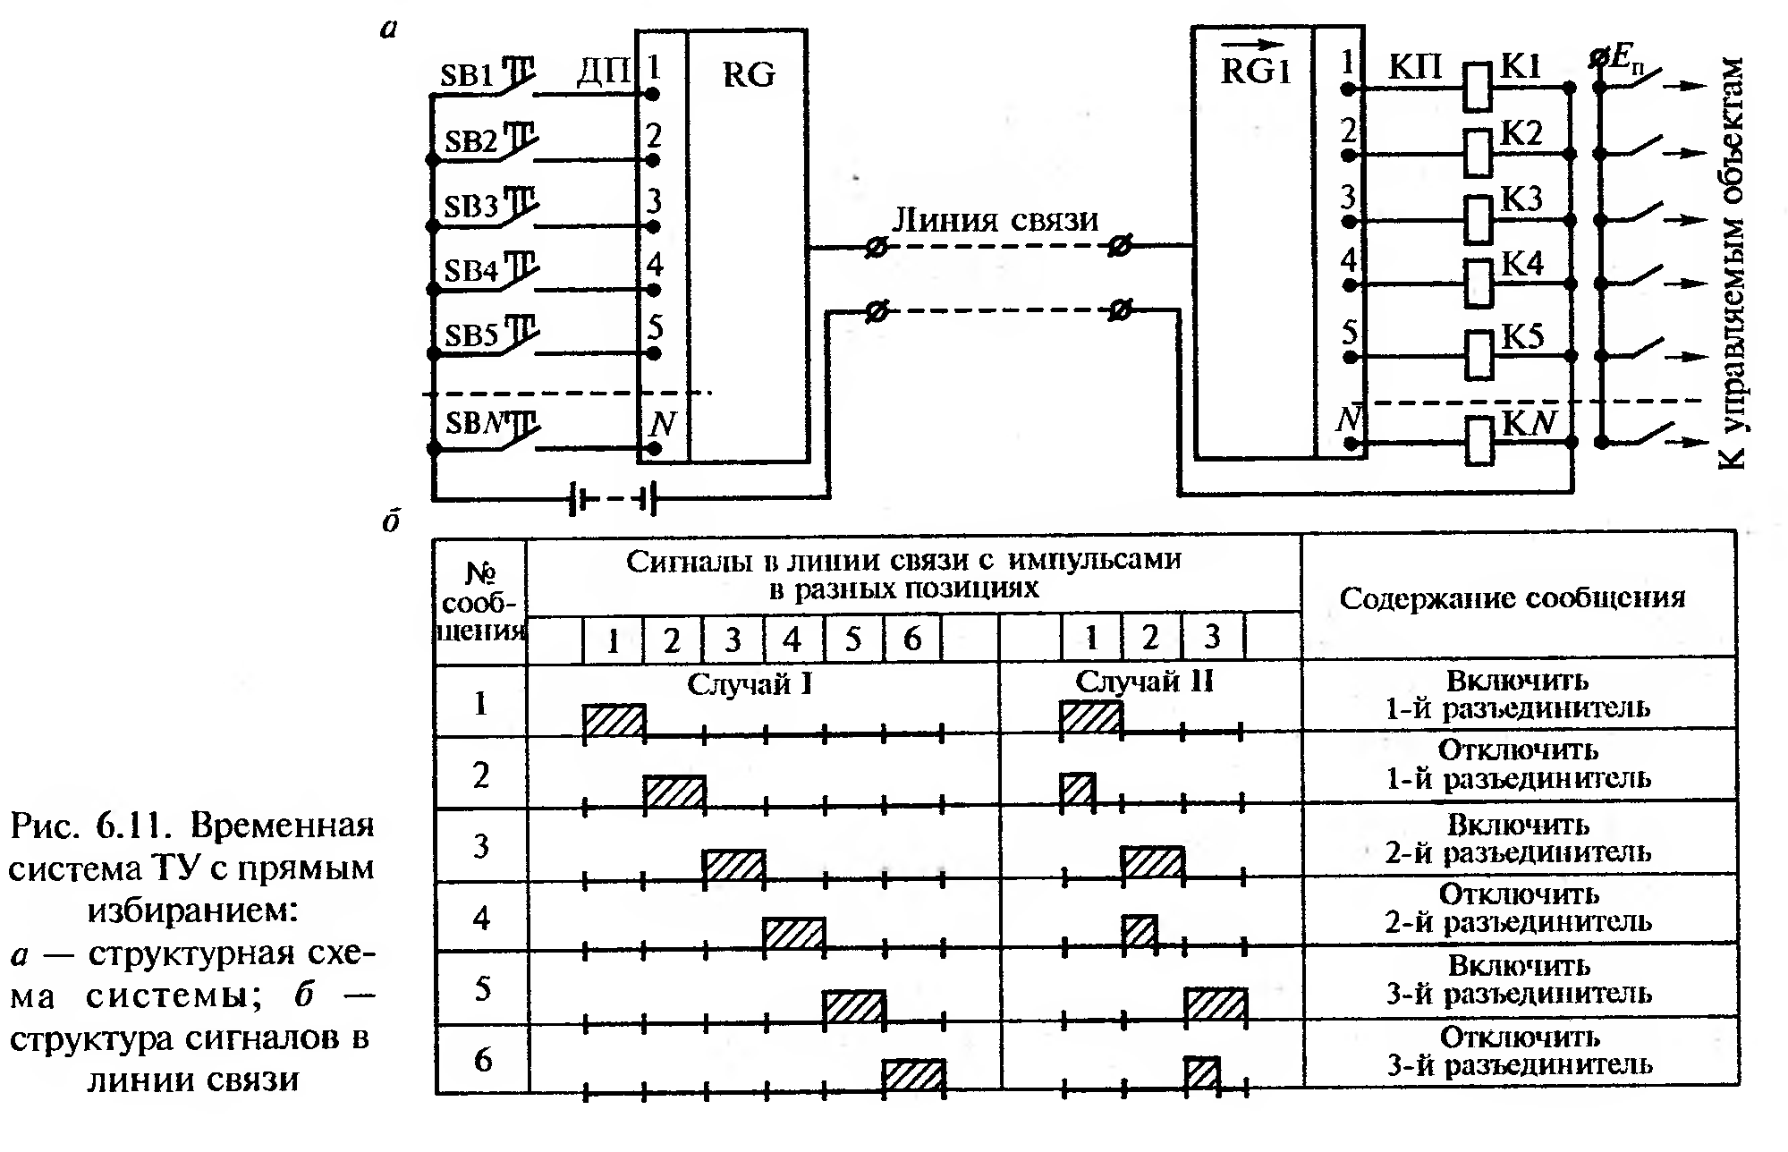

Slide 20
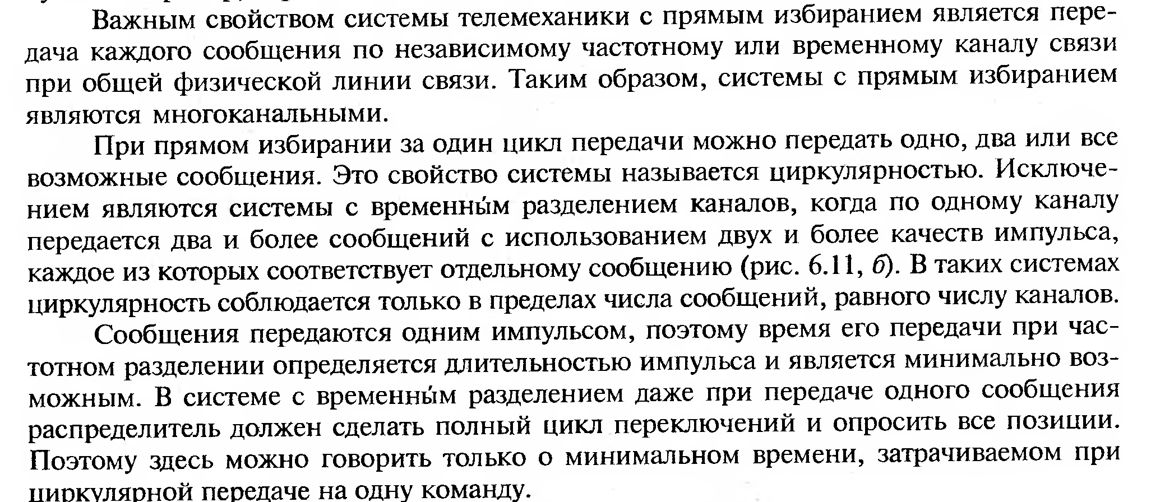

Slide 21
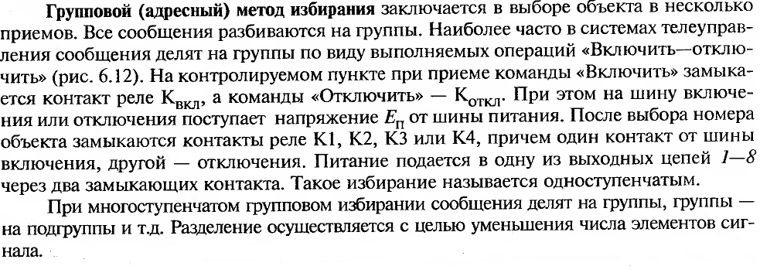

Slide 22
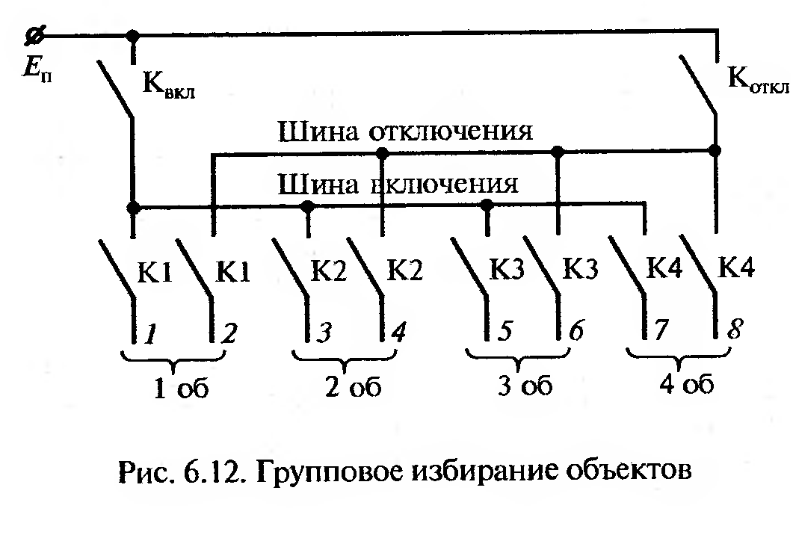

Slide 23
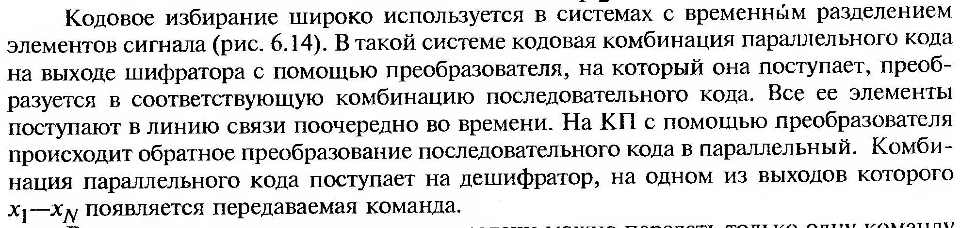

Slide 24
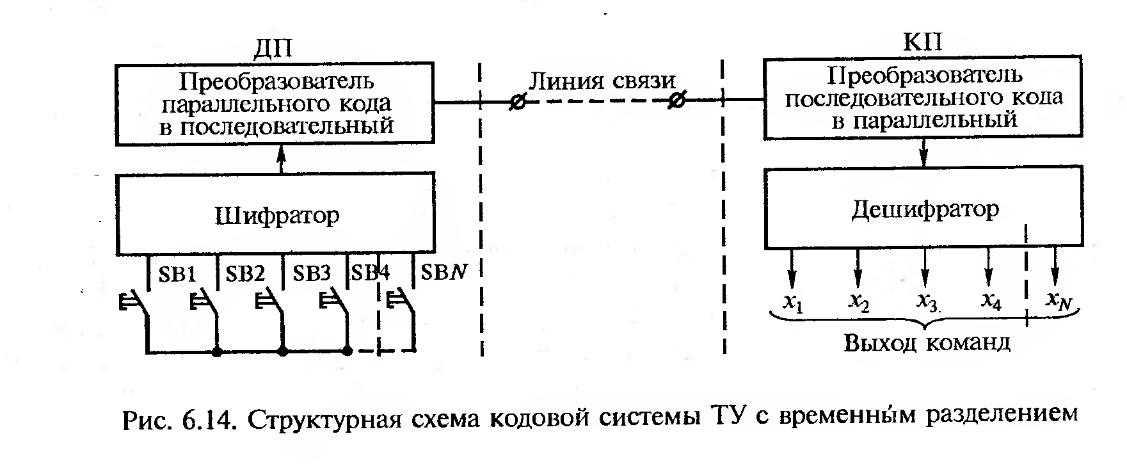

Slide 25
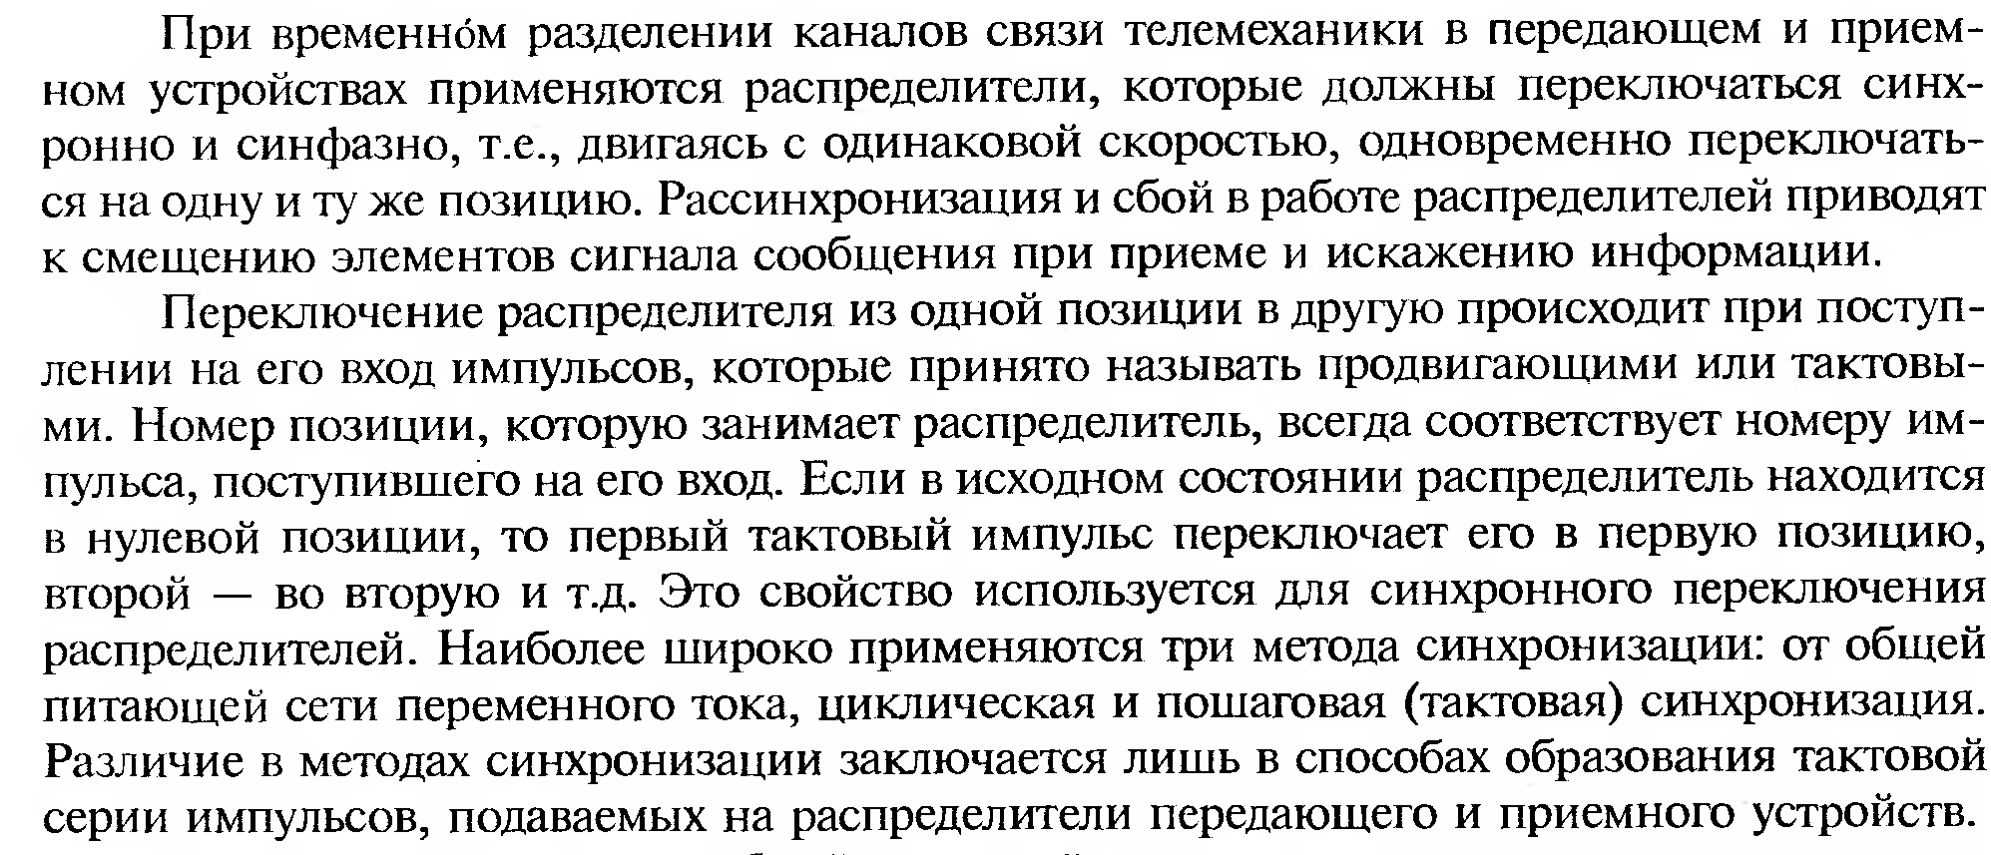
Методы синхронизации распределителей

Slide 26
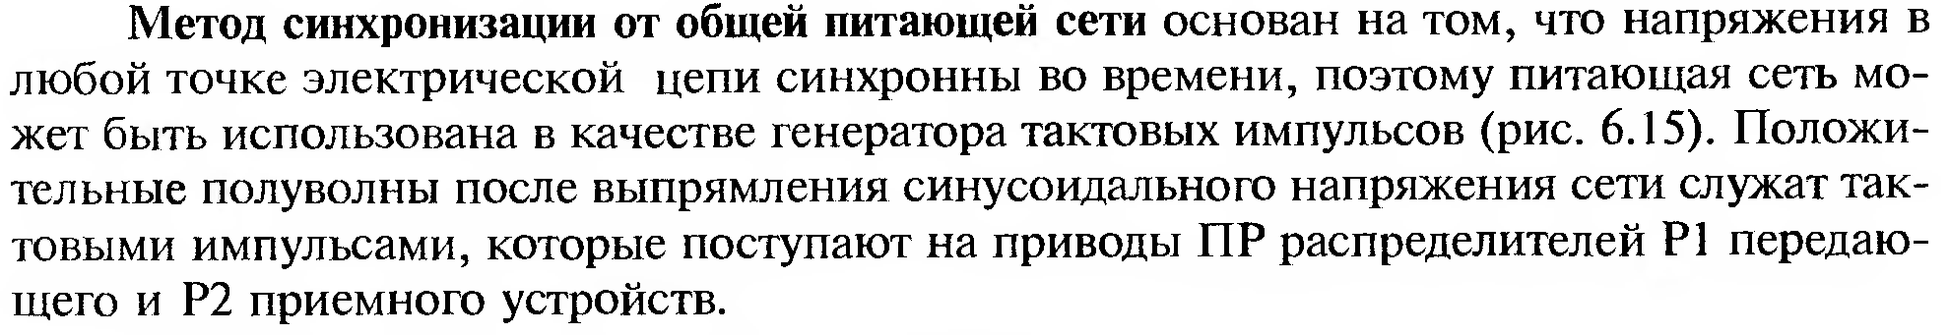
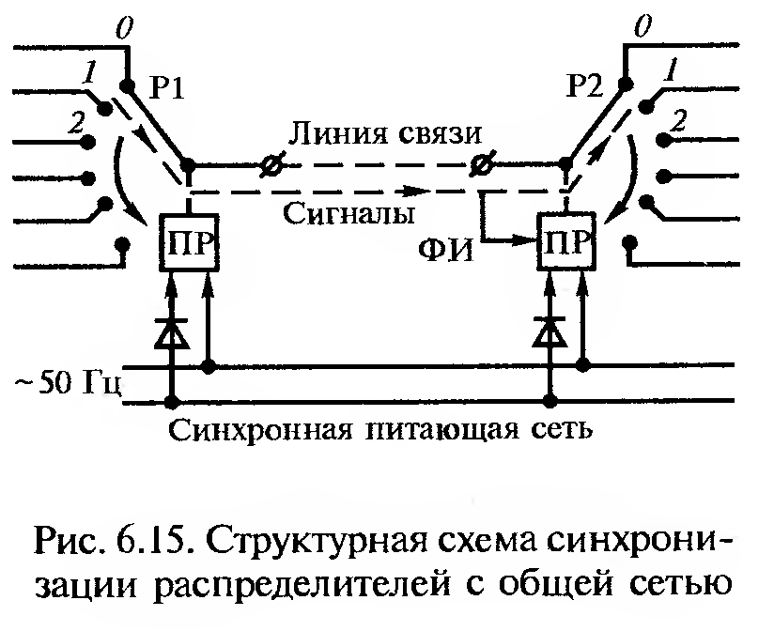

Slide 27
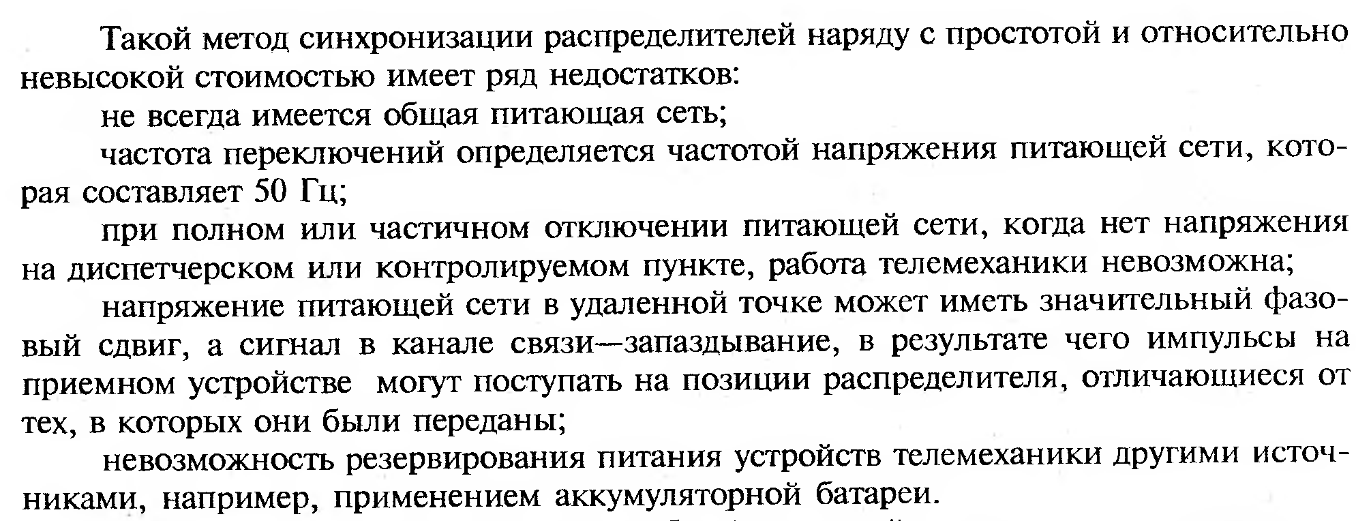

Slide 28
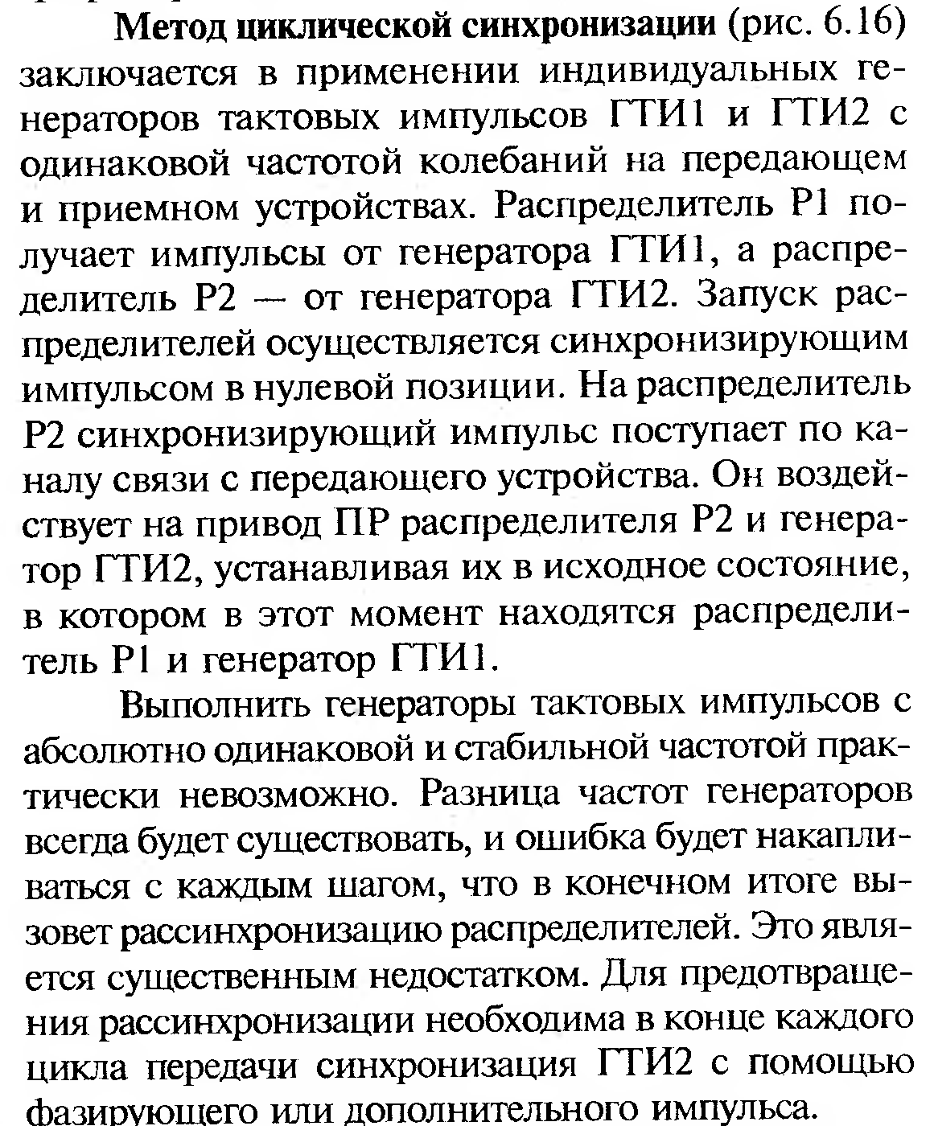

Slide 29
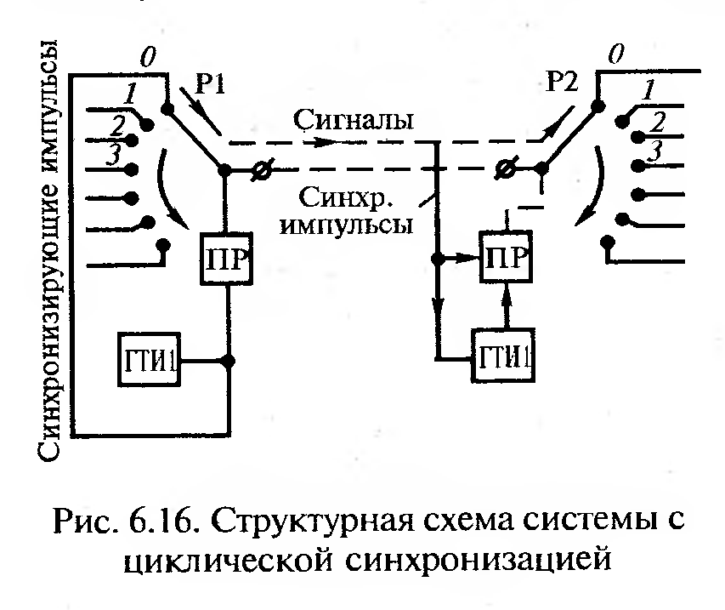

Slide 30
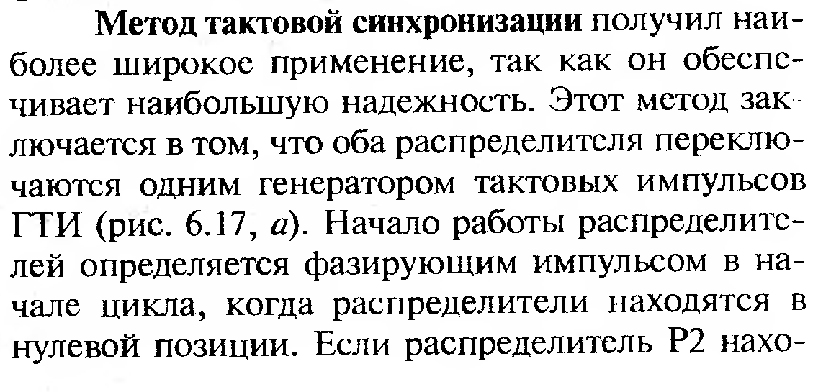

Slide 31
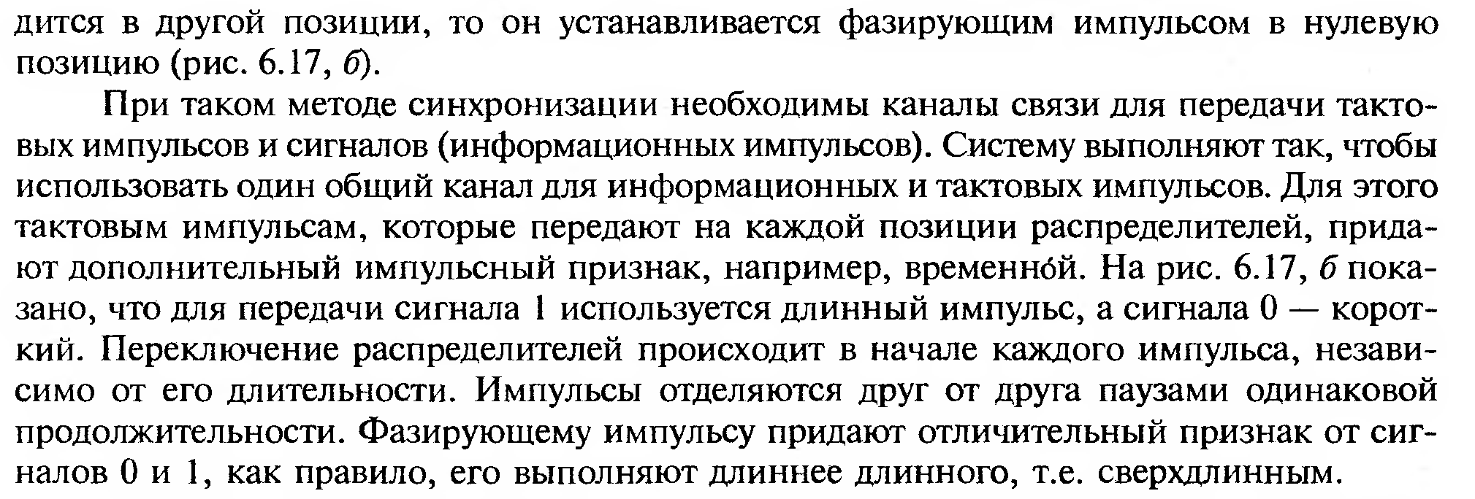

Slide 32
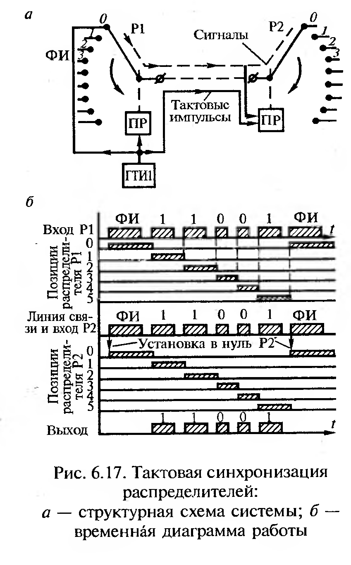

Slide 33
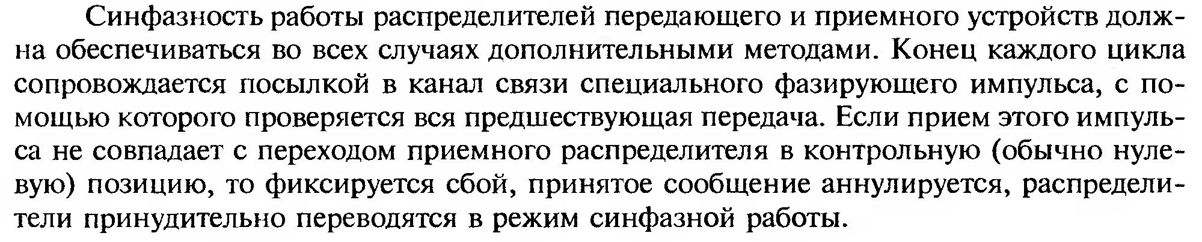

Slide 34
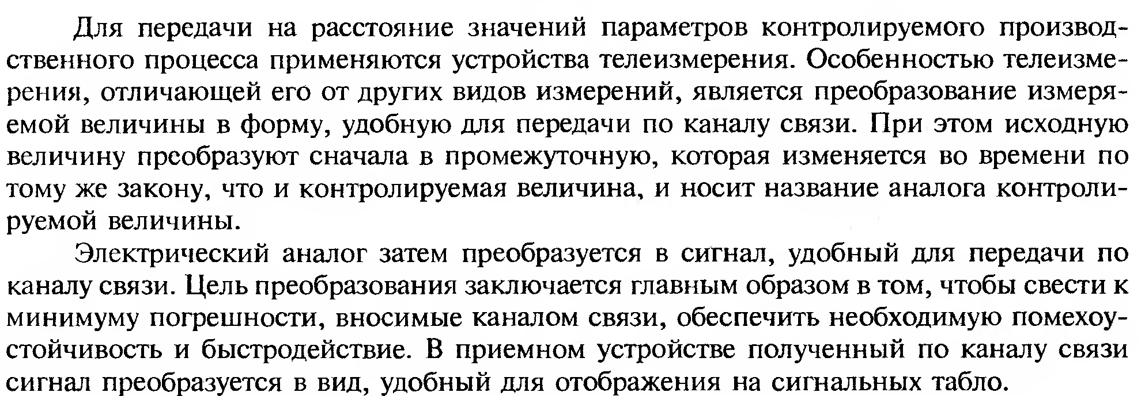
Принципы построение устройств телеизмерения

Slide 35
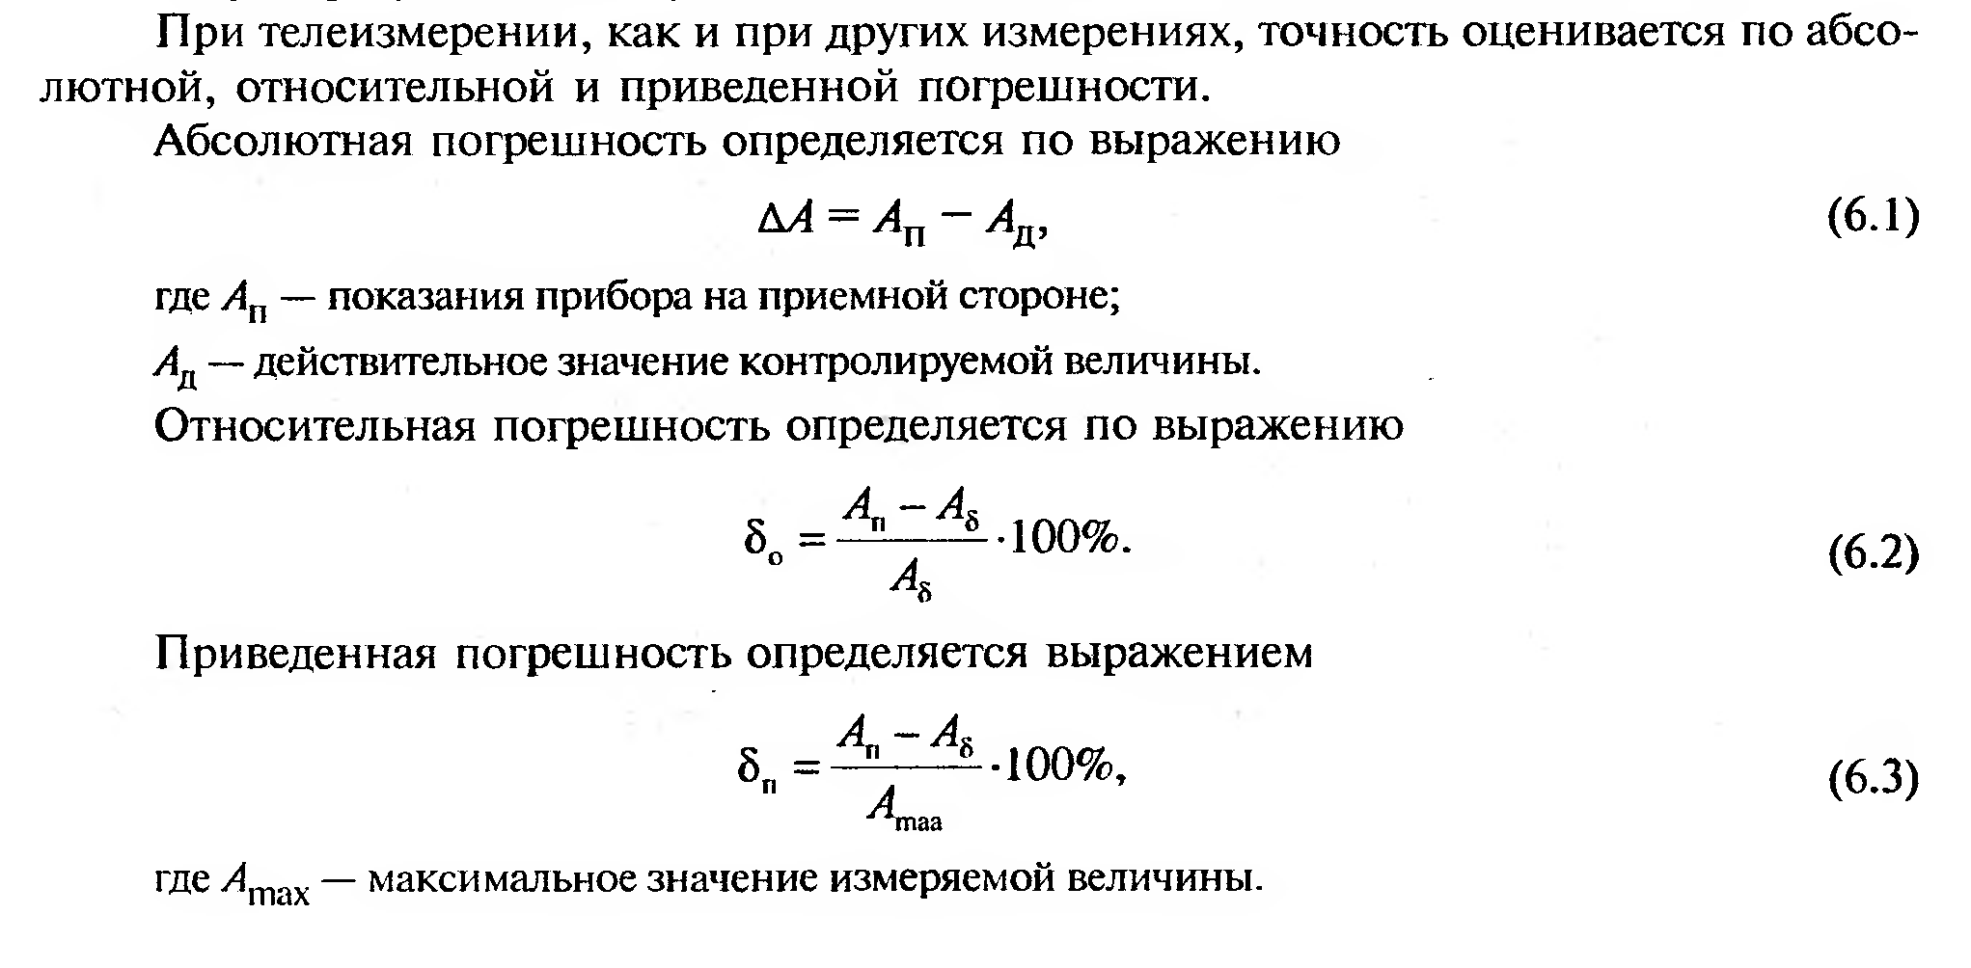

Slide 36
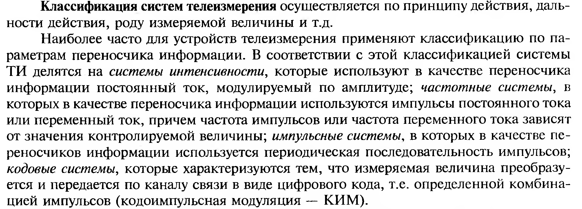

Slide 37
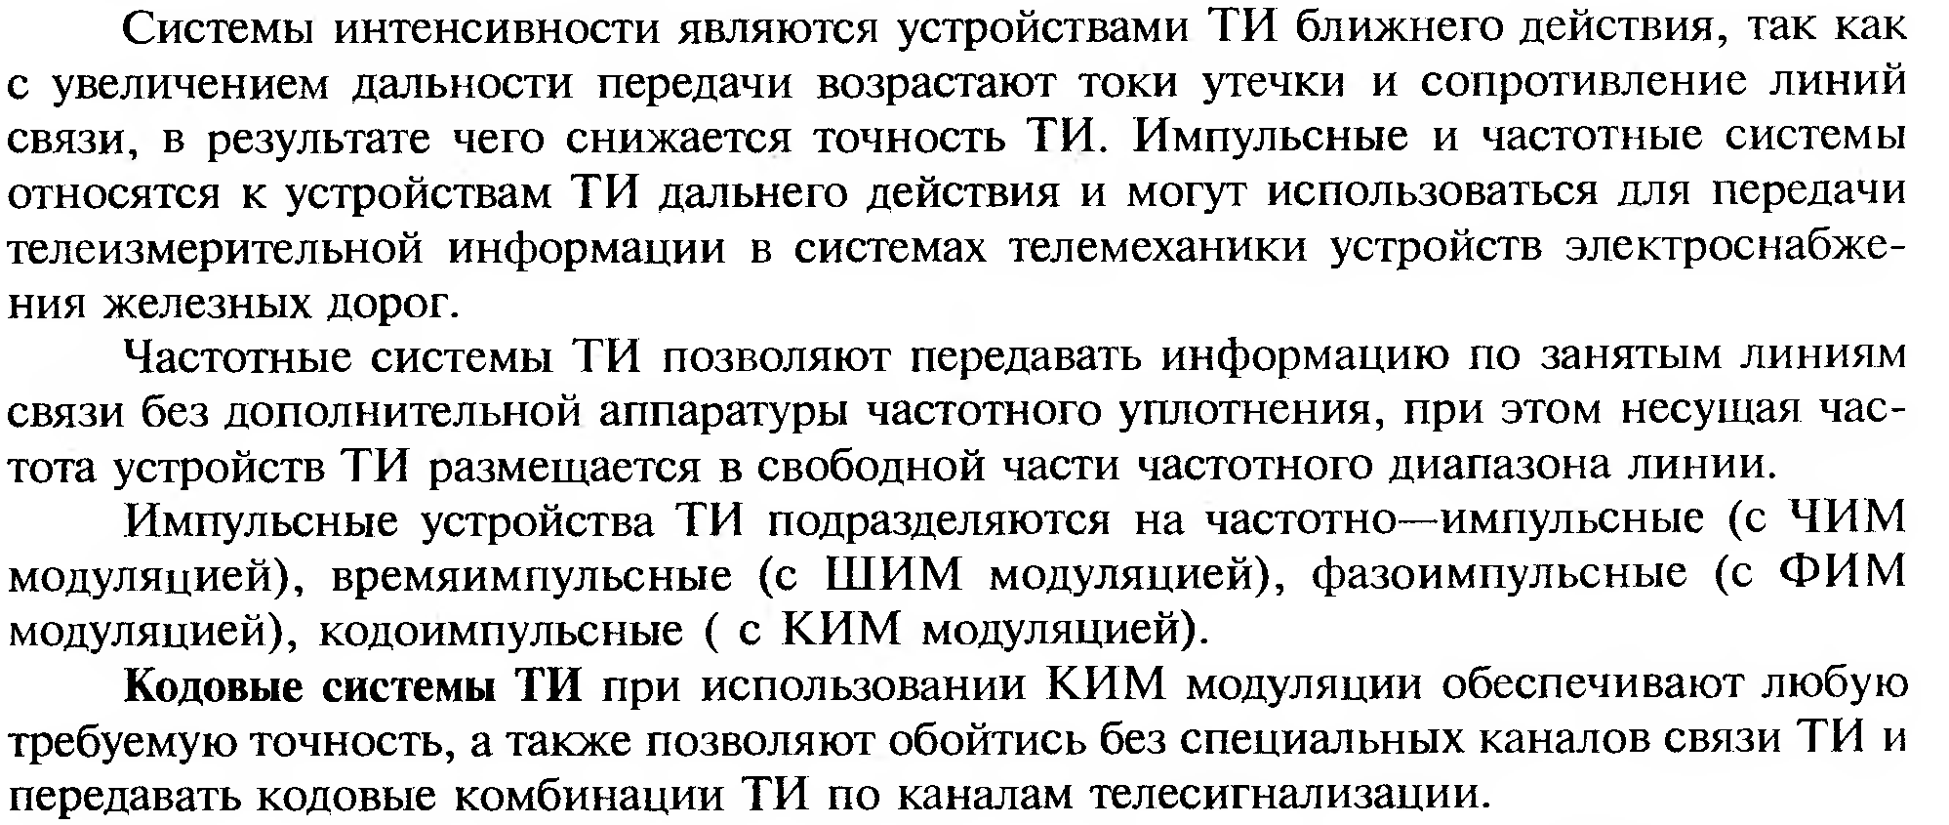

Slide 38
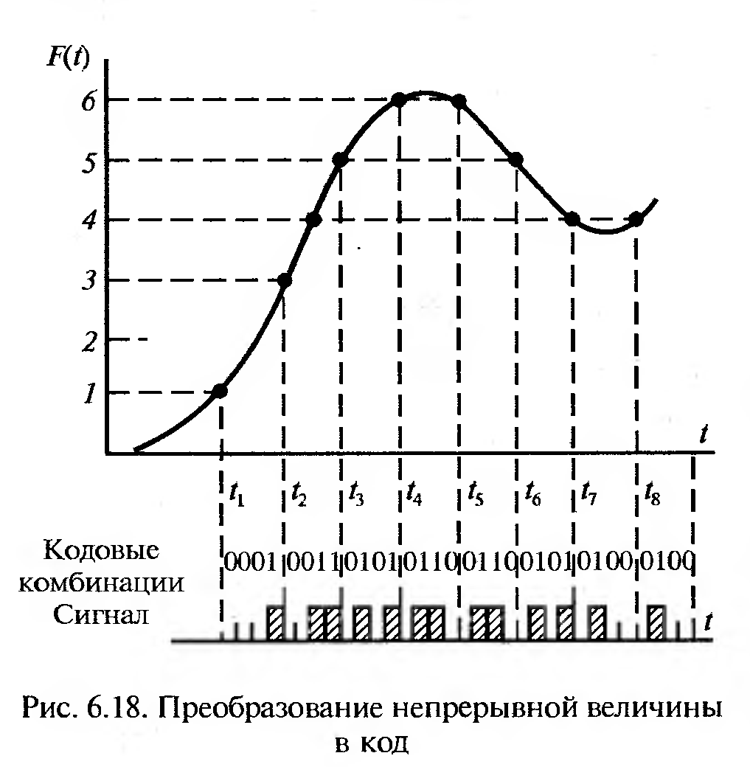

Slide 39
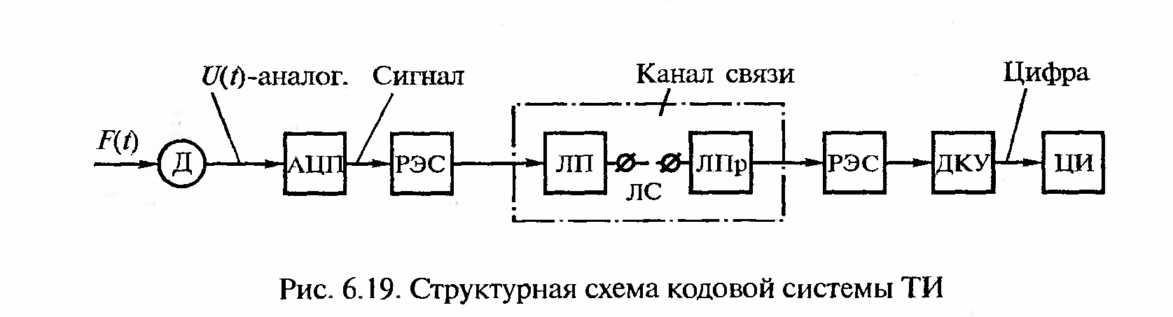

Slide 40
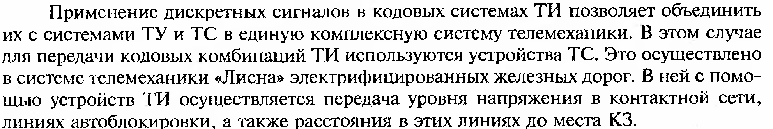

Slide 41
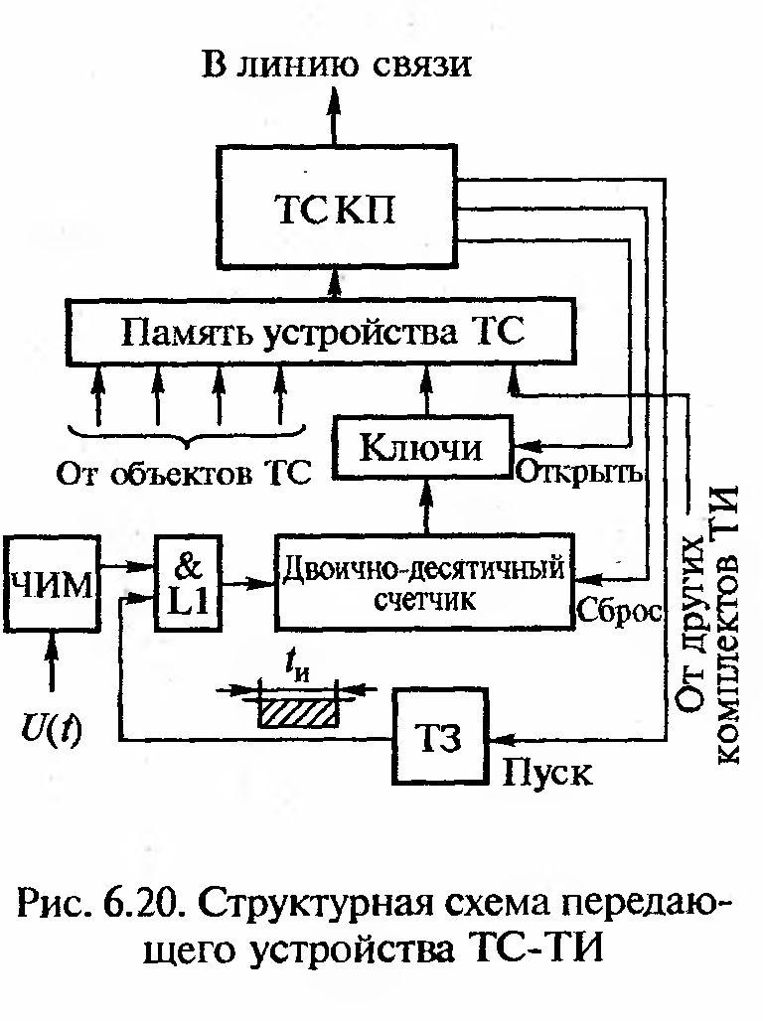
Передающий полу комплект ТИ

Slide 42
